Slide 1

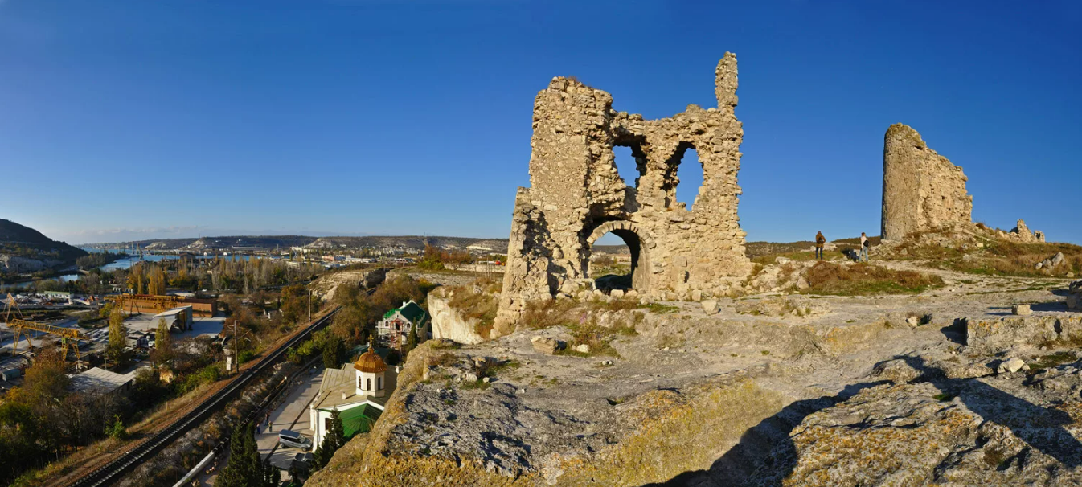
Город Инкерман, внутригородское муниципальное образование города Севастополя
Бюджет для граждан
на 2025 год и плановый период 2026, 2027 годов

Slide 2

Что такое «Бюджет для граждан»?
Бюджет для граждан – это упрощенная версия бюджетного документа, которая использует неформальный язык и доступные форматы, чтобы облегчить для граждан понимание бюджета. Она содержит информационно- аналитический материал, доступный для широкого круга неподготовленных пользователей: основы бюджета и бюджетного процесса, проект бюджета, его исполнение и другую информацию для граждан.
Эта информация позволит каждому жителю самостоятельно разобраться, каким образом расходуются бюджетные средства, какие задачи решаются при помощи этих средств, и как бюджетная политика влияет на развитие муниципального округа, на улучшение качества жизни населения.

Slide 3
Принцип прозрачности (открытости) бюджета Российской Федерации означает: - обязательное опубликование в средствах массовой информации утвержденных бюджетов и отчетов об их исполнении, доступность иных сведений о бюджетах; - обязательная открытость для общества и средств массовой информации проектов бюджетов, процедур рассмотрения и принятия решений по проектам бюджетов; - обеспечение доступа к информации на едином портале бюджетной системы Российской Федерации в сети «Интернет»; - преемственность бюджетной классификации Российской Федерации, а также обеспечение сопоставимости показателей отчетного, текущего и очередного финансового года. Бюджетный кодекс Российской Федерации, статья 36

Slide 4
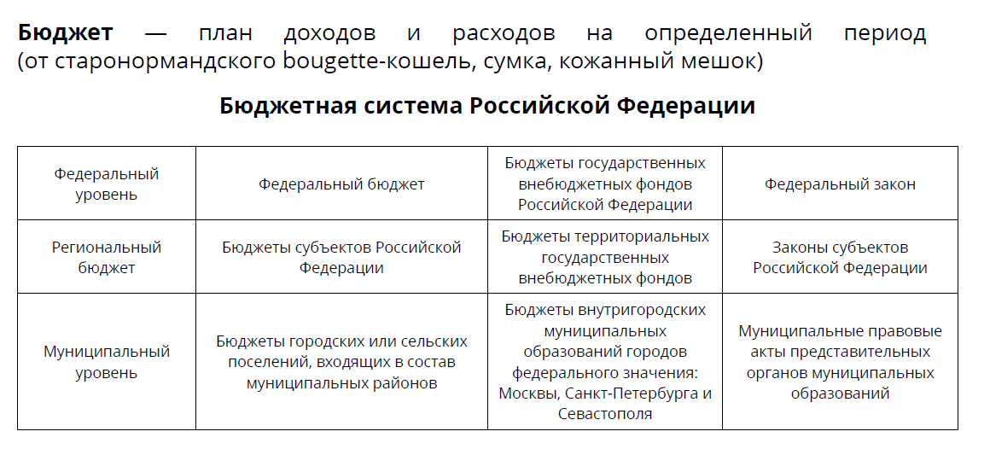
Что такое бюджет? Какие бывают бюджеты?

Slide 5
Местный бюджет
Местный бюджет — одна из составных частей бюджетной системы РФ. Он является финансовой основой деятельности органов местного самоуправления. В бюджете органа местного самоуправления показываются доходы, полученные в данном городе, сельском поселении, внутригородском муниципальном образовании, и расходы. Осуществляемые им для реализации функций.

Slide 6
Основы составления бюджета
Бюджет города Инкермана, внутригородского муниципального образования города Севастополя составляется на основе Прогноза социально-экономического развития в целях финансового обеспечения расходных обязательств города Инкермана, внутригородского муниципального образования города Севастополя, основных направлений бюджетной и налоговой политики.
Программное направление расходов бюджета на 2025 год и плановый период 2026 и 2027 годов отразились в 8 муниципальных программах.

Slide 7
Основные этапы бюджетного процесса города Инкермана
Подготовка годового отчета об исполнении бюджета за прошлый год | до 1 апреля
Проверка Контрольно-счетной палатой города Севастополя годового отчета об исполнении бюджета за прошлый год | до 1 мая
Публичные слушания по годовому отчету за прошедший год | май-июнь
Утверждение Инкерманским городским Советом отчета об исполнении бюджета за прошлый год | май-июль
Составление местной администрацией проекта бюджета на трехлетний период | сентябрь-декабрь
Рассмотрение проекта бюджета на публичных слушаниях | ноябрь-декабрь
Утверждение Инкерманским городским советом проекта бюджета на трехлетний период | ноябрь-декабрь
Исполнение бюджета и внесение изменений в решение о бюджете | с 1 января по 31 декабря финансового года

Slide 8
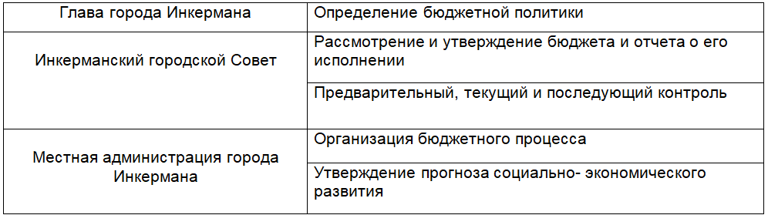
Участники бюджетного процесса и их полномочия

Slide 9
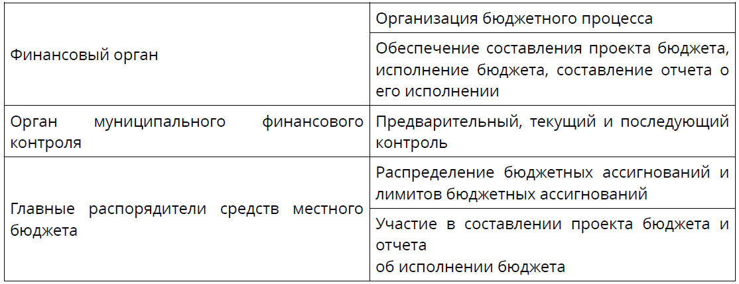
Участники бюджетного процесса и их полномочия

Slide 10
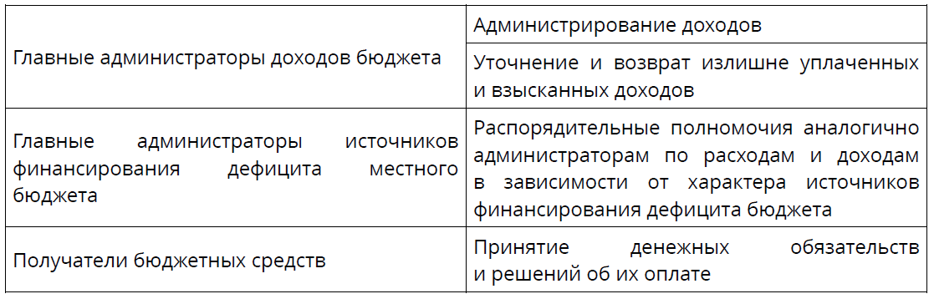
Участники бюджетного процесса и их полномочия

Slide 11
Гражданин, его участие в бюджетном процессе
Гражданин как налогоплательщик — помогает формировать доходную часть
бюджета
Гражданин как получатель социальных гарантий — получает социальные
гарантии- расходная часть бюджета (ЖКХ, культура, физическая культура и спорт и
прочее)
Возможность влияния гражданина на состав бюджета — публичные
слушания по проекту бюджета муниципального образования на очередной
финансовый год и плановый период; публичные слушания по отчету об
исполнении бюджета муниципального образования.

Slide 12
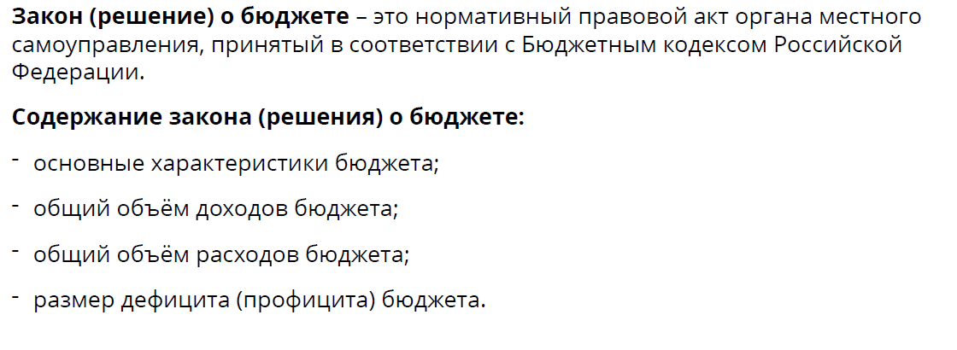
Основные характеристики закона (решения) о бюджете

Slide 13
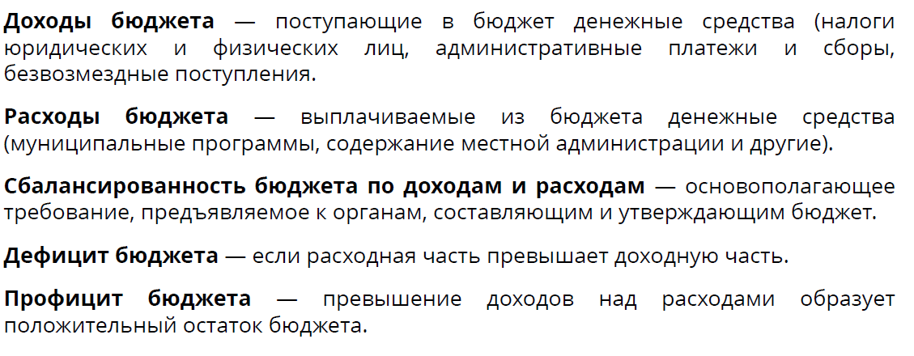
Основные характеристики бюджета

Slide 14
Основные характеристики бюджета
(тыс. руб.)
Показатели | 2025 год | 2026 год | 2027 год
Доходы | 55 757,30 | 54 901,60 | 57 085,30
Расходы | 55 757,30 | 54 901,60 | 57 085,30
Дефицит/профицит | 0,0 | 0,0 | 0,0

Slide 15
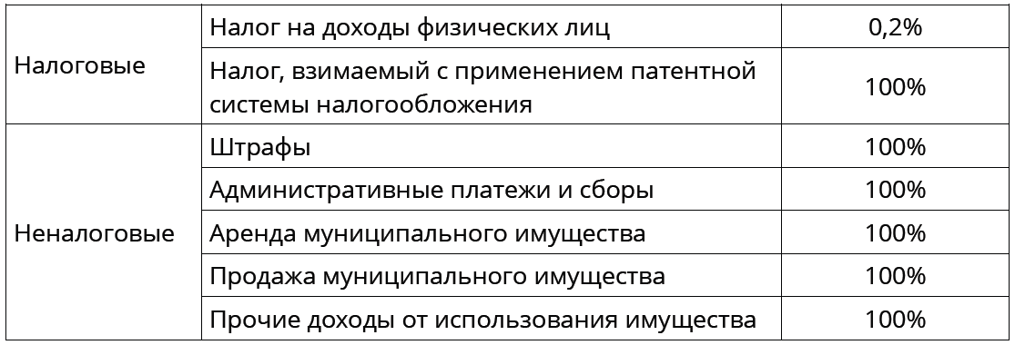
Норматив зачисления доходов в бюджет города Инкермана

Slide 16
Налоговые и неналоговые доходы
Налоговые и неналоговые доходы | Факт 2024 | План 2025 | План 2026 | План 2027
Налог на доходы физических лиц | 332,8 | 377,0 | 406,0 | 438,0
Налог, взимаемый с применением патентной системы налогообложения | 2 229,4 | 2 391,0 | 2 426,0 | 2 462,0
Доходы от использования имущества, находящегося в государственной и муниципальной собственности | 225,1 | 228,0 | 228,0 | 228,0
Доходы от оказания платных услуг и компенсации затрат государства | 92,0 | - | - | -
Доходы от продажи материальных и нематериальных активов | 5,4 | - | - | -
Итого налоговые и неналоговые доходы | 2 884,7 | 2 996,0 | 3 060,0 | 3 128,0

Slide 17
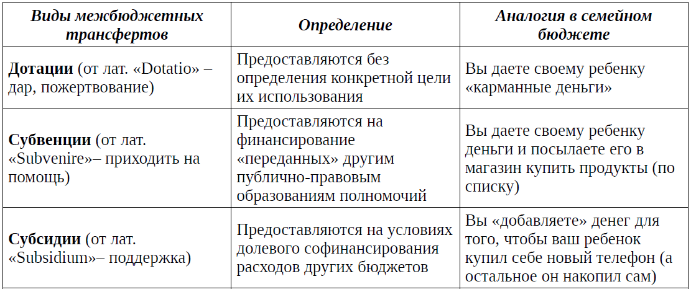
Межбюджетные трансферты (безвозмездные поступления)

Slide 18
Межбюджетные трансферты города Инкермана (безвозмездные поступления)
тыс. руб.
Межбюджетные трансферты (безвозмездные поступления) | Факт 2024 | План 2025 | План 2026 | План 2027
Дотации | 14 886,7 | 14 877,7 | 12 426,9 | 12 965,8
Субвенции | 34 959,4 | 37 883,6 | 39 414,7 | 40 991,5
Возврат остатков межбюджетных трансфертов прошлых лет | -92,0 | - | - | -
Всего | 49 754,1 | 52 761,3 | 51 841,6 | 53 957,3

Slide 19
Расходы бюджета города Инкермана
тыс. руб.
Наименование | Факт 2024 | План 2025 | План 2026 | План 2027
Общегосударственные вопросы | 17 686,7 | 18 908,1 | 18 865,4 | 20 127,6
Жилищно – коммунальное хозяйство | 31 483,0 | 34 154,6 | 35 536,2 | 36 957,7
Национальная безопасность и правохранительная деятельность | 80,0 | 60,0 | 0,0 | 0,0
Культура, кинематография | 2 174,0 | 2 004,6 | 500,0 | 0,0
Физическая культура и спорт | 293,8 | 420,0 | 0,0 | 0,0
Средства массовой информации | 208,5 | 210,0 | 0,0 | 0,0
Всего расходов | 51 926,0 | 55 757,3 | 54 901,6 | 57 085,3

Slide 20
Что такое муниципальные программы?
Муниципальная программа — это документ стратегического планирования,
содержащий комплекс планируемых мероприятий, взаимосвязанных по задачам, срокам осуществления, исполнителям, ресурсам и обеспечивающих наиболее эффективное достижение целей и решение задач социально-экономического развития муниципального образования.

Slide 21
Муниципальные программы местной администрации города Инкермана
№ п/п | Наименование муниципальной программы | 2025 | 2026 | 2027
1. | Организация общественного порядка на территории города Инкермана внутригородского муниципального образования города Севастополя | 30,0 | 0,0 | 0,0
2. | Организация и осуществление мероприятий по защите населения от чрезвычайных ситуаций природного и техногенного характера на территории города Инкермана, ВМО города Севастополя | 30,0 | 0,0 | 0,0
3. | Профилактика терроризма и экстремизма на территории города Инкермана, а так же минимизация последствий проявления терроризма и экстремизма на территории города Инкермана, внутригородского муниципального образования города Севастополя | 30,0 | 0,0 | 0,0
4. | Развитие культуры в городе Инкермане, внутригородском муниципальном образовании города Севастополя | 2 004,6 | 500,0 | 0,0
4.1. | Подпрограмма «Праздники» | 1 804,6 | 500,0 | 0,0
4.2. | Подпрограмма «Военно-патриотическое воспитание» | 200,0 | 0,0 | 0,0
5. | Развитие физической культуры и спорта в городе Инкермане, внутригородском муниципальном образовании города Севастополя | 420,0 | 0,0 | 0,0
6. | Информационная политика и развитие средств массовой информации в городе Инкермане, внутригородском муниципальном образовании города Севастополя | 210,0 | 0,0 | 0,0
7. | Владение, пользование и распоряжение муниципальным имуществом города Инкермана, внутригородского муниципального образования города Севастополя | 228,0 | 0,0 | 0,0
8. | Осуществление отдельных государственных полномочий в сфере благоустройства на территории города Инкермана, внутригородского муниципального образования города Севастополя | 34 154,6 | 35 536,2 | 36 957,7
 | ИТОГО по муниципальным программам | 37 107,2 | 36 536,2 | 36 957,7

Slide 22
Контактная информация
Адрес: г. Севастополь, г. Инкерман, ул. Шевкопляса, 37
Контактные телефоны: (8692) 72-29-50
Адрес электронной почты: ma_inkerman@mail.ru
Сайт: https://inkerman-gov.ru/

